Slide 1

KHỞI ĐỘNG
Bạn hãy đọc thuộc ghi nhớ bài “Chèn và điều chỉnh tranh ảnh trong văn bản”
Bạn hãy chèn bức ảnh hoa mai (trong ổ đĩa DỮ LIỆU (D:) , thư mục KHOILOP4) vào trang văn bản sau:
Bạn hãy chèn bức ảnh con hổ từ Clip Art vào trang văn bản sau:

Slide 2

BÀI 4
CHÈN VÀ TRÌNH BÀY BẢNG TRONG VĂN BẢN
Thứ ba ngày 22 tháng 1 năm 2019
Tin học
Chủ đề III
SOẠN THẢO VĂN BẢN

Slide 3
Tin học
Bài 4: Chèn và trình bày bảng trong văn bản
Mục tiêu
Chèn được bảng vào trang soạn thảo.
Biết cách chỉnh kích thước bảng, kích thước cột, dòng trong bảng.
Biết cách nhập ô, tách ô trong bảng.
Gõ được chữ, số vào bảng.

Slide 4
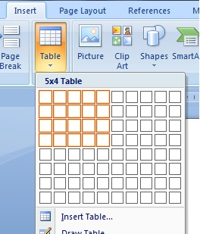
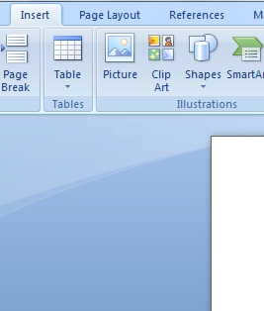

Tin học
Bài 4: Chèn và trình bày bảng trong văn bản
A. HoẠT ĐỘNG CƠ BẢN
1. Chèn bảng vào trang soạn thảo.
Bước 1:
Trong thẻ Insert
chọn
Bước 2:
Di chuyển con trỏ chuột vào vùng có các ô vuông để cọn số dòng và số cột. Nháy chuột để chèn bảng vào trang soạn thảo.

Slide 5
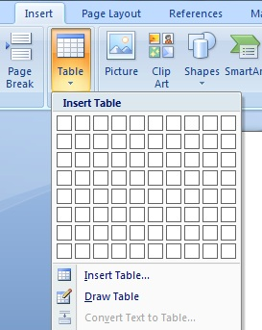
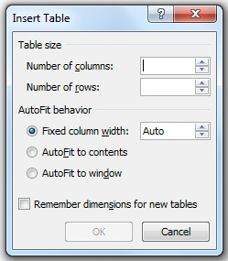
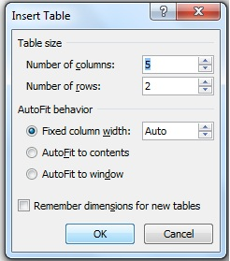
Tin học
Bài 4: Chèn và trình bày bảng trong văn bản
A. HoẠT ĐỘNG CƠ BẢN
1. Chèn bảng vào trang soạn thảo.
Bước 1:
Trong thẻ Insert
chọn
Bước 2:
Nháy chuột chọn Insert Table...
Nhập số cột
Nhập số dòng
OK

Slide 6
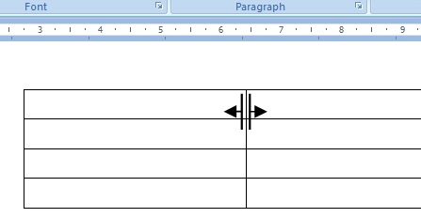
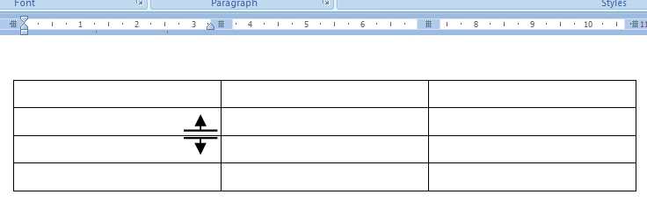
Tin học
Bài 4: Chèn và trình bày bảng trong văn bản
A. HoẠT ĐỘNG CƠ BẢN
2. Trình bày bảng.
a. Điều chỉnh độ rộng của cột và dòng
Bước 1:
Di chuyển con trỏ chuột vào đoạn thẳng, ranh giới giữa các cột, dòng, con trỏ chuột chuyển thành
Bước 2:
Kéo thả chuột để tăng hoặc giảm độ rộng của cột. Tương tự em điều chỉnh độ rộng của dòng

Slide 7
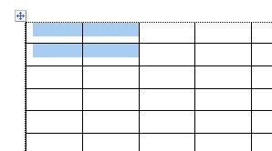
Tin học
Bài 4: Chèn và trình bày bảng trong văn bản
A. HoẠT ĐỘNG CƠ BẢN
2. Trình bày bảng.
b. Gộp các ô trong bảng:
Bước 1:
Đưa con trỏ vào vị trí ô bắt đầu gộp, nhấn giữ nút trái chuột, kéo chọn số ô cần gộp rồi thả nút chuột.

Slide 8
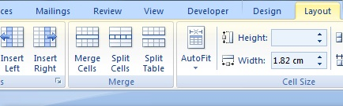
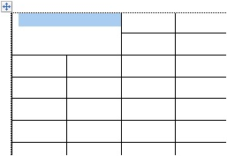
Tin học
Bài 4: Chèn và trình bày bảng trong văn bản
A. HoẠT ĐỘNG CƠ BẢN
2. Trình bày bảng.
b. Gộp các ô trong bảng
Bước 2:
Trên thẻ Layout
chọn Merge Cells để gộp các ô.

Slide 9
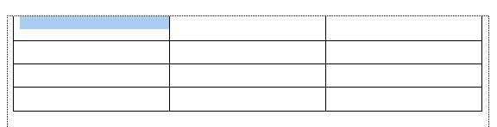
Tin học
Bài 4: Chèn và trình bày bảng trong văn bản
A. HoẠT ĐỘNG CƠ BẢN
2. Trình bày bảng.
c. Tách ô trong bảng
Bước 1:
Đưa con trỏ chuột vào ô cần tách.

Slide 10
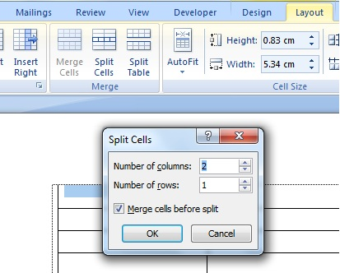
Tin học
Bài 4: Chèn và trình bày bảng trong văn bản
A. HoẠT ĐỘNG CƠ BẢN
2. Trình bày bảng.
c. Tách ô trong bảng
Bước 2:
Trên thẻ Layout
chọn Split Cells
Bước 3:
Gõ số cột trong ô Number of colums,
số dòng trong ô
Number of rows
rồi chọn OK

Slide 11
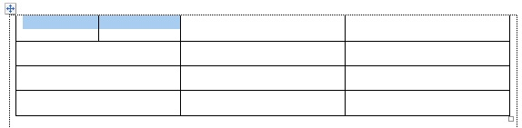
Tin học
Bài 4: Chèn và trình bày bảng trong văn bản
A. HoẠT ĐỘNG CƠ BẢN
2. Trình bày bảng.
c. Tách ô trong bảng

Slide 12
Củng cố
Chèn bảng vào trang soạn thảo
Trong thẻ …………… chọn.................
Di chuyển con trỏ chuột vào vùng có các ô vuông để chọn số dòng và số cột. Nháy chuột để chèn bảng vào trang soạn thảo.
Gộp các ô trong bảng
Trên thẻ …………… chọn …………… để gộp các ô.
Tách ô trong bảng
Đưa con trỏ chuột vào ô cần tách.
Trên thẻ …………… chọn ………
Gõ số cột trong ô …………..… số dòng trong ô …………….
rồi chọn OK.

Slide 13


KÍNH CHÀO QUÝ THẦY CÔ

